Slide 1
Introducción a la Calidad de Software

Slide 2
Definición de Calidad
¿Qué es Calidad ?
Algunas Definiciones :
Calidad es cumplir con los requerimientos del cliente.
Calidad es hacer la cosas bien desde el principio.
Calidad es cumplir con los requerimientos del cliente más la formalidad del proceso de desarrollo/producción.
Todas son válidas y deben ser vistas desde
múltiples perspectivas.

Slide 3
¿Qué involucra?
Conceptos de Calidad
1. Costos
2. Tiempos
3. Procesos
4. Servicios Post-instalación
5. Evolución del producto

Slide 4
Conceptos de Calidad
Elementos de la definición que son
claves:
La visión de calidad es estratégica.
Sin visión de producto no hay calidad.
La calidad depende de los procesos.
La calidad está orientada al cliente.
Calidad es mejora permanente.

Slide 5
Conceptos de Calidad
Los beneficios de la calidad :
Mayor ventaja competitiva.
Mayor rapidez de producción.
Aumento del volumen de negocios.
Menores costos.
Menor esfuerzo.
MENOR RETRABAJO.

Slide 6
Conceptos de Calidad
Planificación de la Calidad
Implica determinar cuáles son los estándares de Calidad relevantes para el proyecto, y como satisfacerlos.
Describe cómo el equipo del proyecto va a implementar su política de calidad:
La estructura de la Organización
Responsabilidades
Procedimientos
Procesos
Recursos necesarios
Definiciones operacionales o métricas.
Describen en términos específicos cuáles son los objetivos y cómo deberían medirse.

Slide 7
Conceptos de Calidad
Aseguramiento de la Calidad
Comprende la evaluación de la ejecución de todas las
actividades planificadas y sistemáticas dentro del sistema
de calidad para proveer confianza en que el proyecto
podrá satisfacer los estándares de calidad.
Las Auditorías de Calidad son revisiones estructuradas de las
actividades de calidad, que identifican lecciones aprendidas.

Slide 8
Conceptos de Calidad
Control de Calidad
Comprende el monitoreo de los resultados del proyecto
para determinar si son compatibles con los estándares
de calidad; y la determinación y eliminación de
las causas de los resultados insatisfactorios.

Slide 9
Conceptos de Calidad
 | Planificación de la Calidad | Aseguramiento de la Calidad | Control de Calidad
Diferencias | ¿Qué estándares deberían ser utilizados? ¿Cómo haremos para satisfacer estos estándares? | ¿Qué lecciones aprendimos, que nos permitan mejorar la calidad? ¿Analizamos las mediciones de control de calidad para saber en que medida se satisfacen los estándares? ¿Son apropiados los estándares de calidad utilizados? | ¿Medimos la cantidad de defectos en el producto? ¿Medimos el cumplimiento del cronograma? ¿Satisfacemos los estándares de calidad definidos?
Durante | Planificación | Ejecución | Control

Slide 10
Aseguramiento de Calidad no es Control de Calidad
Control de Calidad | Aseguramiento de Calidad
Objetivo: Detectar problemas en los productos del trabajo | Objetivo: Asegurar adherencia a los procesos, estándares y planes
Foco: Requerimientos del producto, (funcionales y no funcionales) | Foco: El proceso de desarrollo del producto
Actividades: Desarrollar y ejecutar tareas de testing, controlar que los resultados sean correctos | Actividades: Guiar y monitorear el uso del proceso, revisar los productos de QC y asegurar que fueron ejecutados

Slide 11
Más definiciones
Término | Definición
Política | Utilizada por la alta gerencia para soportar el rumbo de una organización. Definir los principios que una organización debe seguir.
Estándar | Especifica las secciones de un documento y provee una descripción de que se debe hacer en esas secciones. Permite que el contenido de un documento sea repetible.
Procedimiento | Define la información de cómo hacer y/o el paso por paso de una instancia del proceso. Implementa parte de un proceso.
Verificación | La verificación confirma que el producto del trabajo refleja los requerimientos especificados para él. La verificación asegura que se ha fabricado correctamente el producto.
Validación | Validación confirma que el producto, como está hecho, satisface a sus requerimientos y al ambiente en donde será usado. La verificación asegura que se hizo el producto correcto.

Slide 12
Principios Generales Similitud entre los 3 enfoques
El Cliente es lo más importante.
Compromiso y apoyo de la Alta Dirección.
Participación , compromiso e involucramiento de todo el Personal.
Se debe siempre Trabajar en Equipo.
Obtener logros y medir los resultados.
Reducir los costos y desperdicios.
Hay que prevenir, no corregir.
Dar reconocimiento.
Largo plazo. No hay caminos cortos hacia la Calidad.
Instituir Programas para capacitación y entrenamientos apropiados.
Crear y consolidar la Conciencia de la Calidad a nivel Empresa.
Impulsar la Mejora Continua.

Slide 13
Los hacedores de la Calidad - Diferencias
Aspecto | Deming | Juran | Crosby
Definición de Calidad | Defecto cero o variación reducida | Adecuación para el uso: Diseño, Conformidad, disponibilidad, Seguridad, Visión del cliente | Conformidad a los requerimientos
Costo, productividad y competitividad | La calidad resulta en menores costos y mayor productividad y competitividad | Herramientas analíticas para mejorar la productividad y competitividad. COQ hasta cierto punto. | La calidad no es gratis, los costos de prevención son siempre menores que la detección y corrección.
Mediciones y estándares. | Se basa en SPC, pero no alienta objetivos numéricos en la fuerza de trabajo | Costo de la Calidad. Medir y cuantificar procesos. | Interés en la motivación
Responsabilidad: Alta gerencia (TODOS) | Valor relación Alta gerencia, trabajador. (Este resuelve los problemas) | Rol de profesionales en QA | Entrenar y motivar. Los trabajadores comunican.
Filosofía de gestión | Enfoque en proceso | Enfoque en mejora de proyectos individuales | Enfoque en las personas.
Herramientas | SPC | COQ | Cuadro de Madurez de la Gestión
Tipos de Empresas | Popular en Japón. Orientada a los productos de fabricación masiva | Orientados a compañías altamente científica y técnica | Empresas centradas en personas.

Slide 14

Principios Generales: Similitud entre los 3 enfoques
Si bien puede haber algunas ideas diferentes en lo que hace a implantación todas las visiones comparten que:
La calidad es responsabilidad de todos en la organización, aunque los niveles de management debe asegurar que se siguen las políticas de calidad.
El foco de la calidad es el cliente y sus necesidades.
La calidad del producto no es independiente de la calidad del proceso de elaboración.
La calidad exige una planificación y monitoreo a través de herramientas orientadas a la medición.
El entrenamiento y motivación del personal son factores críticos de éxito.

Slide 15
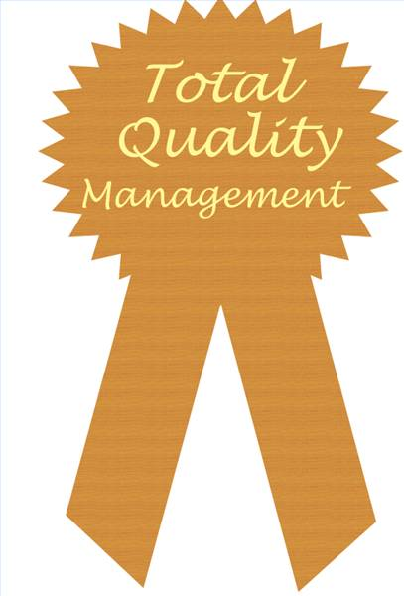
Total Quality Management (TQM)
Total = La calidad involucra a todos y a todas las actividades de la organización.
Quality = Conforme a los requerimientos.
Management = La calidad es gestionada.
TQM = Es un proceso para gestionar la calidad ; debe ser un modo continuo de hacer las cosas; una filosofía de mejora perpetua en todo lo que hacemos.
Notes:
Es un abordaje sistémico de mejora de la productividad usando métodos cuantitativos y cualitativos e involucrando a todos los stakeholders para mejorar continuamente la calidad de los productos y servicios

Slide 16
Los 8 elementos de TQM
Reconocimiento
Comunicación
Comunicación
Entrenamiento
Trabajo en Equipo
Liderazgo
Comunicación
Comunicación
Integridad , Confianza y Ética
Comunicación
Notes:
otal Quality Management is a management approach that originated in the 1950's and has steadily become more popular since the early 1980's. Total Quality is a description of the culture, attitude and organization of a company that strives to provide customers with products and services that satisfy their needs. The culture requires quality in all aspects of the company's operations, with processes being done right the first time and defects and waste eradicated from operations.
To be successful implementing TQM, an organization must concentrate on the eight key elements:
Ethics
Integrity
Trust
Training
Teamwork
Leadership
Recognition
Communication
This paper is meant to describe the eight elements comprising TQM.
Key Elements TQM has been coined to describe a philosophy that makes quality the driving force behind leadership, design, planning, and improvement initiatives. For this, TQM requires the help of those eight key elements. These elements can be divided into four groups according to their function. The groups are: I. Foundation - It includes: Ethics, Integrity and Trust. II. Building Bricks - It includes: Training, Teamwork and Leadership. III. Binding Mortar - It includes: Communication. IV. Roof - It includes: Recognition.
I. Foundation TQM is built on a foundation of ethics, integrity and trust. It fosters openness, fairness and sincerity and allows involvement by everyone. This is the key to unlocking the ultimate potential of TQM. These three elements move together, however, each element offers something different to the TQM concept.
1. Ethics - Ethics is the discipline concerned with good and bad in any situation. It is a two-faceted subject represented by organizational and individual ethics. Organizational ethics establish a business code of ethics that outlines guidelines that all employees are to adhere to in the performance of their work. Individual ethics include personal rights or wrongs.
2. Integrity - Integrity implies honesty, morals, values, fairness, and adherence to the facts and sincerity. The characteristic is what customers (internal or external) expect and deserve to receive. People see the opposite of integrity as duplicity. TQM will not work in an atmosphere of duplicity.
3. Trust - Trust is a by-product of integrity and ethical conduct. Without trust, the framework of TQM cannot be built. Trust fosters full participation of all members. It allows empowerment that encourages pride ownership and it encourages commitment. It allows decision making at appropriate levels in the organization, fosters individual risk-taking for continuous improvement and helps to ensure that measurements focus on improvement of process and are not used to contend people. Trust is essential to ensure customer satisfaction. So, trust builds the cooperative environment essential for TQM.
II. Bricks Basing on the strong foundation of trust, ethics and integrity, bricks are placed to reach the roof of recognition. It includes:
4. Training - Training is very important for employees to be highly productive. Supervisors are solely responsible for implementing TQM within their departments, and teaching their employees the philosophies of TQM. Training that employees require are interpersonal skills, the ability to function within teams, problem solving, decision making, job management performance analysis and improvement, business economics and technical skills. During the creation and formation of TQM, employees are trained so that they can become effective employees for the company.
5. Teamwork - To become successful in business, teamwork is also a key element of TQM. With the use of teams, the business will receive quicker and better solutions to problems. Teams also provide more permanent improvements in processes and operations. In teams, people feel more comfortable bringing up problems that may occur, and can get help from other workers to find a solution and put into place. There are mainly three types of teams that TQM organizations adopt:
A. Quality Improvement Teams or Excellence Teams (QITS) - These are temporary teams with the purpose of dealing with specific problems that often re-occur. These teams are set up for period of three to twelve months. B. Problem Solving Teams (PSTs) - These are temporary teams to solve certain problems and also to identify and overcome causes of problems. They generally last from one week to three months. C. Natural Work Teams (NWTs) - These teams consist of small groups of skilled workers who share tasks and responsibilities. These teams use concepts such as employee involvement teams, self-managing teams and quality circles. These teams generally work for one to two hours a week.
6. Leadership - It is possibly the most important element in TQM. It appears everywhere in organization. Leadership in TQM requires the manager to provide an inspiring vision, make strategic directions that are understood by all and to instill values that guide subordinates. For TQM to be successful in the business, the supervisor must be committed in leading his employees. A supervisor must understand TQM, believe in it and then demonstrate their belief and commitment through their daily practices of TQM. The supervisor makes sure that strategies, philosophies, values and goals are transmitted down through out the organization to provide focus, clarity and direction. A key point is that TQM has to be introduced and led by top management. Commitment and personal involvement is required from top management in creating and deploying clear quality values and goals consistent with the objectives of the company and in creating and deploying well defined systems, methods and performance measures for achieving those goals.
III. Binding Mortar 7. Communication - It binds everything together. Starting from foundation to roof of the TQM house, everything is bound by strong mortar of communication. It acts as a vital link between all elements of TQM. Communication means a common understanding of ideas between the sender and the receiver. The success of TQM demands communication with and among all the organization members, suppliers and customers. Supervisors must keep open airways where employees can send and receive information about the TQM process. Communication coupled with the sharing of correct information is vital. For communication to be credible the message must be clear and receiver must interpret in the way the sender intended.
There are different ways of communication such as: A. Downward communication - This is the dominant form of communication in an organization. Presentations and discussions basically do it. By this the supervisors are able to make the employees clear about TQM. B. Upward communication - By this the lower level of employees are able to provide suggestions to upper management of the affects of TQM. As employees provide insight and constructive criticism, supervisors must listen effectively to correct the situation that comes about through the use of TQM. This forms a level of trust between supervisors and employees. This is also similar to empowering communication, where supervisors keep open ears and listen to others. C. Sideways communication - This type of communication is important because it breaks down barriers between departments. It also allows dealing with customers and suppliers in a more professional manner.
IV. Roof 8. Recognition - Recognition is the last and final element in the entire system. It should be provided for both suggestions and achievements for teams as well as individuals. Employees strive to receive recognition for themselves and their teams. Detecting and recognizing contributors is the most important job of a supervisor. As people are recognized, there can be huge changes in self-esteem, productivity, quality and the amount of effort exhorted to the task at hand. Recognition comes in its best form when it is immediately following an action that an employee has performed. Recognition comes in different ways, places and time such as,
Ways - It can be by way of personal letter from top management. Also by award banquets, plaques, trophies etc.Places - Good performers can be recognized in front of departments, on performance boards and also in front of top management.Time - Recognition can given at any time like in staff meeting, annual award banquets, etc.
Conclusion We can conclude that these eight elements are key in ensuring the success of TQM in an organization and that the supervisor is a huge part in developing these elements in the work place. Without these elements, the business entities cannot be successful TQM implementers. It is very clear from the above discussion that TQM without involving integrity, ethics and trust would be a great remiss, in fact it would be incomplete. Training is the key by which the organization creates a TQM environment. Leadership and teamwork go hand in hand. Lack of communication between departments, supervisors and employees create a burden on the whole TQM process. Last but not the least, recognition should be given to people who contributed to the overall completed task. Hence, lead by example, train employees to provide a quality product, create an environment where there is no fear to share knowledge, and give credit where credit is due is the motto of a successful TQM

Slide 17

Sobre los costos de la calidad
¿Cuánto cuesta la calidad?
¿Cuánto cuesta no tener calidad?
¿Qué impacto económico tendrá en mi organización un sistema de calidad?
¿Qué es un costo “razonable” de calidad?
¿Puedo medir el costo de la calidad y el beneficio que me da?

Slide 18
Sobre los costos de la calidad - Origen
En los 50 y 60s se comienzan a analizar los costos de la calidad debido a las siguientes razones:
Los productos comienzan a tener una complejidad importante.
Los clientes comienzan a tener mayores expectativas:
Demanda de buenos servicios post-venta.
Se espera una solución eficiente y eficaz frente a los problemas del producto.
Se expanden los costos de fabricación, mantenimiento y de relación con proveedores.
Se suman técnicos especializados a los departamentos de calidad.
La alta gerencia exige que los programas de calidad estén expresados en términos de negocios.

Slide 19

Definiendo costos de calidad de software
Los costos de calidad de Software, (CoSQ), son una medida, específicamente asociada con la no conformidad de la calidad de un producto de software con los requerimientos que le dieron origen.
Los CoSQ pueden asociarse a términos tales como:
Costos Negativos: Procesos ineficientes, pérdidas por retrabajo, esfuerzos desperdiciados, pérdidas de rentabilidad por falta de ventas a causa de la calidad inaceptable de un producto.
Costos Positivos: Prevención de defectos, esfuerzos en verificación/validación, definición de procesos adecuados.
Los CoSQ representan la diferencia entre los costos actuales de producción y los costos ideales incurridos en producir el mismo producto.
Notes:
Stakeholders
Definen requerimientos y aspectos de calidad
Obligará a análisis trade-off
Factores Técnicos y Organizacionales
Sistema Operativo
Plataforma
Entorno de Red
Recursos Disponibles
Características del Usuario
Experiencia del Arquitecto
Cronograma

Slide 20
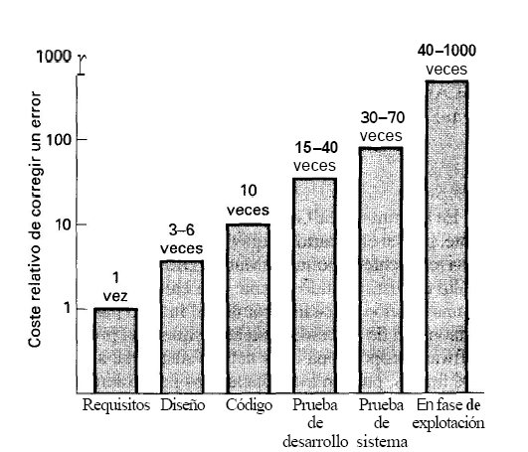
Impacto de los defectos sobre el costo del SW

Slide 21

Justificando CoSQ - Visibilidad
Costos que son
usualmente visibles
Reportes de los clientes
Cuestiones legales
Costos de QA y/o Testing
Excesiva rotación de personal
Equipos con poca sinergia
Falta de conocimiento competitivo
Costos excesivos de los sistemas
Ineficiente manejo de problemas
Muy baja penetración en el mercado
Bajo rendimiento de los proyectos
Costos que son
usualmente invisibles

Slide 22
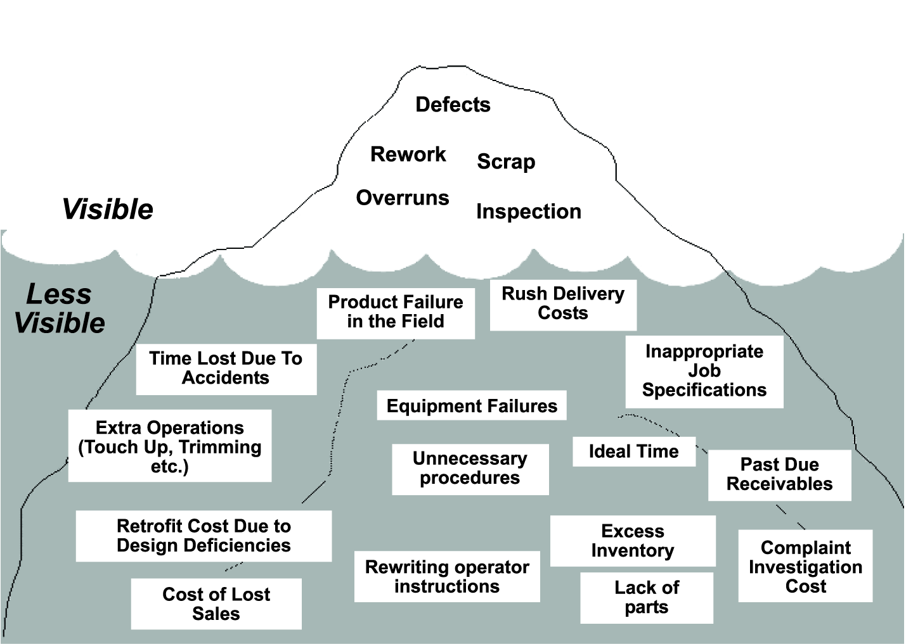
Costo de la No Calidad

Slide 23
Distribución de Costos de un modelo de Calidad
Costos generales
Costos de calidad
Fabricación
Conformar
No conformar
Evaluación
Prevención

Slide 24
Estructura de los Costos de No Calidad
Categoría de Costos | Sub Categoría | Definición | Costos típicos
No conformar | Fallas Internas | Problemas de calidad detectados antes de liberar al producto | Gestión de problemas Retrabajo Re-testing
 | Fallas Externas | Problemas de calidad detectados por el cliente | Soporte al cliente Análisis de problemas Múltiples acciones
Evaluación | Analizando las condiciones del producto | Descubrir el nivel de no conformidad | Testing Aseguramiento del software Inspecciones Revisiones
 | Asumir el haber logrado el nivel de calidad | “Abriendo” el control de calidad | Toma de decisiones acerca del seguir o no con la entrega del producto y las acciones relacionadas
Prevención | Intervenciones orientadas a los proyectos y los procesos | Esfuerzos involucrados en la prevención de la mala calidad | Entrenamiento Mejora de procesos Medición y análisis Análisis causal
H. Kresner, 1998

Slide 25
Visión de Costos al aplicar Calidad
Concepto moderno
de la calidad
Trasladar muchos
de los costos de
fallas a las
actividades de
preparación para
realizar la tarea bien
la primera vez y
evitar la
insatisfacción del
cliente y pérdida de
imagen.

Slide 26
Fórmulas del Costo de la Calidad
Esfuerzo de la Calidad = EoQ = (P + E + Fi + Fe)
Costo de la Calidad = CoQ = (P + E + Fi + Fe) / (P + E + Fi + Fe + C)
Esfuerzo de Mala Calidad = EoPQ = Fi + Fe
Costo de Mala Calidad = CoPQ = (Fi + Fe) / (P + E + Fi + Fe + C)
P: Costos de Prevención
E: Costos de Evaluación
Fi: Costos de Fallas Internas
Fe: Costos de Fallas Externas
C: Costo de Construcción

Slide 27
Y, hasta dónde debo invertir?
Costo total de calidad
Costo de no conformar
Costo de calidad
Nivel de calidad
aceptable
Costo de lograr calidad
0
0%
Una medición de calidad

Slide 28
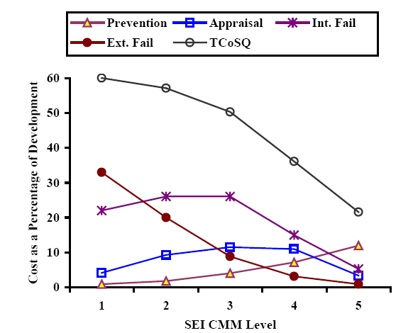
Modelo Teórico De CoQ de Knox

Slide 29
Algunos datos
General Dynamic Decision Systems, marzo 2002
Detección
de
Defectos
CRUD
por
KSLOC
Nivel de
CMMI
% de
retrabajo
Produc-
tividad
2
23,2
25,5%
3,2
1x
3
14,3
41,5%
0,90
2x
4
9,5
62,3%
0,22
1.9x
5
6,8
87,3%
0,19
2.9x

Slide 30
Aseguramiento de la Calidad
Proveer una evaluación objetiva de productos y procesos.
Proveer una visión objetiva del estado del proyecto/área.

Slide 31

Objetivos de QA
Mejorar la calidad del software monitoreando apropiadamente tanto los productos de software como el proceso de desarrollo que los genera.
Asegurar el cumplimiento de los estándares y procedimientos y el proceso de software establecido.
Asegurar que cualquier desviación en el producto, el proceso, o los estándares son elevados a la gerencia para poder resolverlas.
Asistir a los equipos de proyecto en la elaboración de planes, estándares y procedimientos.
Dar seguimiento a las no-conformidades elevadas.

Slide 32


Funciones de QA
Controlar adherencia
Evaluar el nivel de Calidad
Dar coaching para lograr buena performance en términos de Calidad.
Notes:
- Controlar adherencia
Evaluar productos y procesos contra los estándares.
Verificar con checklists.
- Evaluar el nivel de Calidad
Revisar productos asegurando correctitud, consistencia, forma (según los atributos de calidad definidos para el proyecto).
Participar activamente en sesiones de revisión por pares.
- Dar coaching para lograr buena performance en términos de Calidad.
Asesorar a los equipos de proyectos sobre el correcto uso de productos y procesos definidos como estándares.
Dar soporte al tailoring de templates de productos o procesos según las necesidades del proyecto.

Slide 33
Vista desde los objetivos de negocios
Entender el mercado, a la competencia y a los clientes.
Determinar los objetivos de negocios.
Mejorar el retorno de la inversión y/o la rentabilidad.
Mejorar el tiempo de salida al mercado.
Mejorar la calidad de producto.
Mejorar la capacidad de innovación.
O simplemente resolver problemas evidentes en la producción:
Reducir los errores post-implantación un 30%.
Ahorrar un 40% de esfuerzo de testing a través de inspecciones.
Mejorar un 25% la productividad a través del reuso.
También el modelo calidad puede ser necesario para un proyecto a partir de las necesidades del cliente:
Capturar Requerimientos funcionales.
Capturar Requerimientos no funcionales, (atributos de calidad).
Identificar restricciones.

Slide 34
Un “Sistema” de Calidad
Muchas organizaciones poseen un Sistema integral de Calidad.
Provee una base sólida para trabajar con calidad en los proyectos.
Identifica formalmente un estructura que soporta la calidad.
Provee procesos y productos documentados.
Soporta a la organización y a los clientes.
Toda la organización comprende al sistema y lo utiliza a conciencia.
Se focaliza en la prevención de los problemas.
Se lo utiliza para la mejora continua.
Un buen Sistema de Calidad es “suficiente”, no extravagante.
Por ejemplo, muchas organizaciones adoptan ISO 9000 e ISO 9126 como guías básicas para comenzar.

Slide 35
¿Dónde “fabricamos” la calidad?
Operación
de la
calidad
Diseño de la
calidad
Instalación de la
calidad
Especificación y diseño
Entrega y Uso
Ingeniería de
Requerimientos y
Planificación
Arquitectura y
Diseño
detallado
Construcción
Y
Testing
Entrega
para
instalación
Soporte y
Evolución
Asegurar que los
requerimientos
son
válidos
Asegurar un
diseño robusto y
sin conflictos de
atributos
Asegurar que
se entrega el
Producto
correcto
Asegurar que las
pruebas fueron
adecuadas

Slide 36
Ciclo de producción - Ejemplo
Planificación
Requerimientos
Producto
Análisis de Requerimientos
Diseño
Producción
Revisión
Revisión
Verifica
Valida
Acciones
Correctivas
Verifica
Mediciones
Satisfacción
Del cliente
Acciones
Correctivas
Mediciones
Acciones
Correctivas
Mediciones
Compras
Medición, Análisis y Acciones Correctivas

Slide 37
Proceso implementado vs. Institucionalizado
Template definidos.
Guías definidas
Procesos definidos.
Políticas definidas.
Métricas definidas.
Capacitación realizada.
Utilización “parcial” de las
prácticas en “algunos”
proyectos.
Proceso implementado
+
Procesos utilizados.
Mediciones de las prácticas.
Revisiones de QA.
Corrección a los defectos.
Revisiones del Senior Manager realizadas.
En todos
los
proyectos
Proceso “implementado”
Proceso “institucionalizado”

Slide 38
Definiciones Básicas
Falla es un problema encontrado luego de la entrega al usuario.
Error es un problema encontrado durante el desarrollo.
Error
Defecto
Son problemas que evidencian la mala
calidad del producto
Falla

Slide 39

Definiciones Básicas
Un propósito es encontrar errores para que no se conviertan en defectos o fallas.
Cuanto antes se descubren los errores menos propagación de la mala calidad.
Las revisiones pueden pensarse como un “filtro” en el proceso de desarrollo.
Se aplican en varios momentos del desarrollo de software.

Slide 40

Ejemplos de defectos
No cumplir con reglas definidas para el producto.
Reglas de control inconsistentes.
No cumplimiento de Estándares de Procesos.
No cumplimiento de Estándares de documentación.
Falta de preparación de los recursos involucrados con el producto.

Slide 41

Hallando la solución
Un excelente objetivo :
Anticipar la detección de defectos, para mejorar la calidad de los productos y reducir los costos de detección y reparación.
Factores de éxito:
Procesos de desarrollo definidos.
Buenas prácticas de diseño.
Buenas prácticas de control de calidad.

Slide 42

Hallando la solución
Revisión de productos intermedio durante el desarrollo.
Adecuado para labores intelectuales intensivas.
Conceptos de revisión por pares.
Actividades formales y estructuradas.
Notes:
Al apuntar al proceso de manera integral, implica que las revisiones no se realizan cuando el producto/sistema está terminado, como sucede con las pruebas, sino durante el desarrollo, examinando los resultados intermedios.
Este tipo de actividades de verificación como las revisiones son muy adecuadas para productos generados a partir de una labor intelectual, como el software.
El concepto detrás de la revisión por pares es que en conjunto pueden detectar más errores y defectos que la misma cantidad de personas trabajando separadamente.
Al poseer una estructura y la formalidad con que son ejecutadas las revisiones producen un alto grado de detección de errores.

Slide 43
Tipos de revisiones para un proyecto
Revisiones de hitos.
Walkthroughs informales de productos de trabajo.
Revisiones técnicas de productos de trabajo - Revisión por pares.
Inspecciones de código.
Auditoría de proceso y assessments.

Slide 44
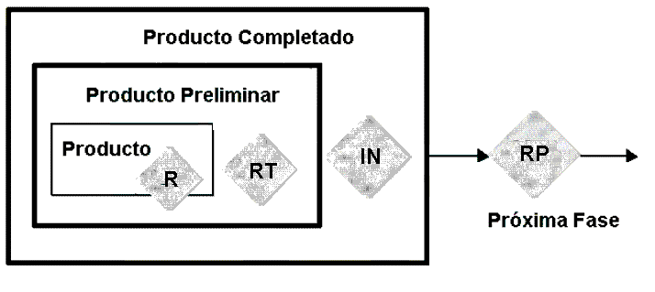
Tipos de revisiones para un proyecto
R: Recorrida o walkthrough RT: Revisión Técnica IN: Inspección RP: Revisión de Avance de Proyecto

Slide 45



Revisiones Formales
Revisión Formal es una técnica de evaluación cuyo objetivo es examinar un producto o componente de un producto desde la perspectiva de sus requerimientos su diseño, sus costos de implantación y todo aquel aspecto que sea considerado crítico para el negocio.
Los objetivos de las revisiones:
Verificar que el producto satisface los requerimientos.
Verificar que el producto conforma los estándares vigentes.
Identificar desvíos de los requerimientos y estándares.
Recopilar y documentar defectos y esfuerzos.
No juzgar a los autores del producto.

Slide 46



Revisiones Formales - Conceptos
Proceso de Revisión:
El conjunto de actividades y documentos que se generan desde la necesidad de revisar un producto hasta la elaboración del documento resultante de la revisión.
Análisis Causal:
Una sesión de brainstorming para analizar las causas de un conjunto de defectos detectados en una reunión de revisión.
Prevención de defectos:
Remover las causas de los problemas.

Slide 47


Revisiones Formales - Alcance
Además de revisar productos específicos, las revisiones pueden ser utilizadas para examinar :
Planes de Proyecto.
Modelos de Procesos.
Guías de Trabajo.
Planes de Capacitación.
Manuales de Usuario/clientes.
Cambios a Productos.

Slide 48
Beneficios de las Revisiones Formales
Freeman y Weinberg reportan que en el mantenimiento de software en una organización, el 55 % de los cambios realizados producían errores, e inmediatamente luego de introducir las revisiones formales la tasa de errores bajó al 2%.
En otro caso, la introducción de revisiones formales en el mantenimiento de software disminuyó en un 77% el número de caídas del sistema en producción.
En un proyecto de AT&T se encontró que las revisiones formales eran 20 veces más efectivas que el testing para encontrar errores.
Una compañía de seguros (Aetna) reportó que hallaron el 82% de sus errores en programas COBOL, mientras que la productividad de programación se incrementó en un 25%.

Slide 49

Costos de las Revisiones Formales
El costo de las revisiones formales puede ser separado en costos de corto y de largo plazo. Dentro de los costos de corto plazo se encuentran aquellos que tienen que ver con la asignación de recursos a las tareas directas de las revisiones. Estos costos se encuentran usualmente entre el 5 y el 15% del costo total del proyecto.
Entre los costos de largo plazo, aquellos que pueden tomarse como inversiones, se encuentra la capacitación y entrenamiento de gerentes, líderes, moderadores y revisores y el mantenimiento de una base de mediciones de calidad.

Slide 50

Conclusiones
Las revisiones formales proveen una poderosa forma de mejorar la calidad del producto y aumentar la productividad del equipo de desarrollo.
Promueven un mejor trabajo. Quienes desarrollan un producto que será revisado por sus pares, ponen un esfuerzo adicional para no caer en errores triviales o, simplemente, por el orgullo de mostrar un producto de calidad.
Si bien no resuelven todos los problemas de calidad del software, las revisiones formales han demostrado mejorar la calidad y productividad en factores notables.
Michael Fagan

